Slide 1

AutoHire — умный ИИ-рекрутер
Основные гипотезы:
Бизнес нуждается в автоматизации найма
Хочет снизить расходы на подбор персонала

Slide 2



Проблема рекрутинга в России
28
140 000 ₽
дней на закрытие вакансии
стоимость кандидата
Расчет затрат на подбор персонала
Текущие решения неэффективны:
Рекрутинговые агентства — слишком дорого
CRM-системы — ищут, но не оценивают качественно
Тесты и формы — не учитывают мотивацию и культуру

Slide 3
Решение AutoHire
Глубокий анализ резюме
Видео-интервью
Речевой и поведенческий анализ.
ИИ изучает опыт и компетенции.
Комплексная оценка
Рейтинг
Навыки, мотивация, культура
Автоматический ранжир кандидатов.

Slide 4
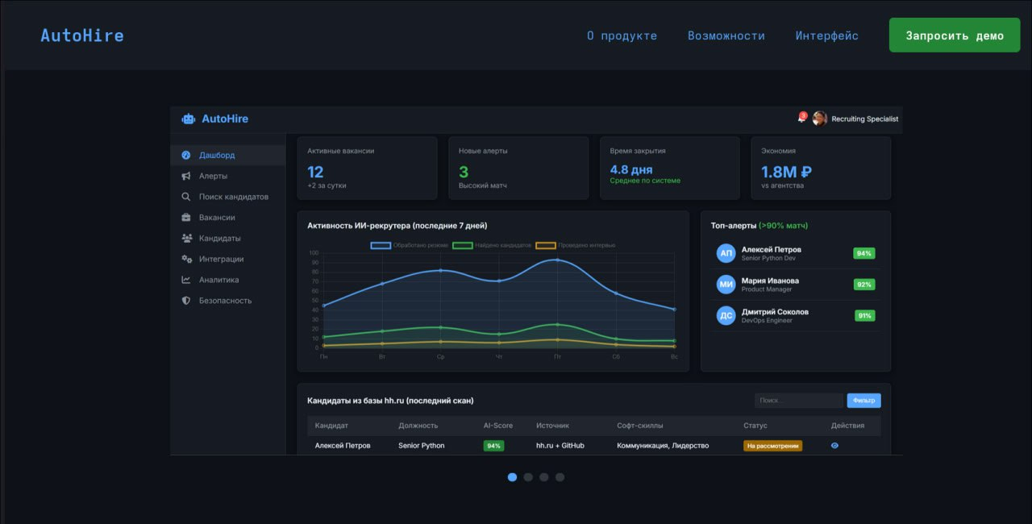
MVP — Минимальный жизнеспособный продукт

Slide 5
Целевая аудитория и основные проблемы
1
2
3
4
IT компании
Ритейл
Банки
Логистика
Ресурсы на найм
Закрытие вакансий

Slide 6



Наша команда
Программисты
Менеджеры
Дизайнер
Обладают опытом в разработке ИИ решений
Знают как устроен процесс найма
Автор уникальных дизайн проектов

